Slide 1
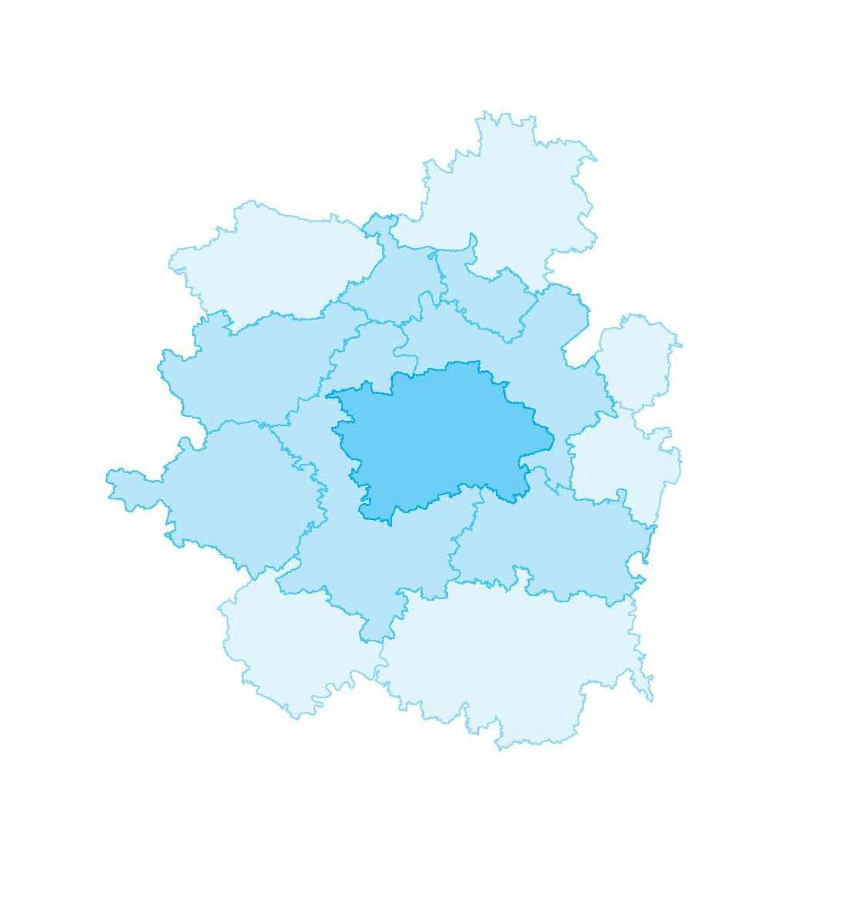
Pracovní skupina Dopravní systémy a telematika
Institut plánování a rozvoje hl. m. Prahy
24. srpna 2017

Slide 2
Program
Úvodní slovo a představení odborníků
Proces hodnocení
Aktuální stav
Další postup

Slide 3
Integrovaná strategie pro ITI PMO
Integrovaný nástroj pro nové programové období
Specifikace čerpání prostředků z ESI fondů na území PMO
Specifikace aktivit pro danou oblast, ale nejedná se o „změkčování“ podmínek nastavených IROP
Důraz na „územní integrovaný přístup“

Slide 4
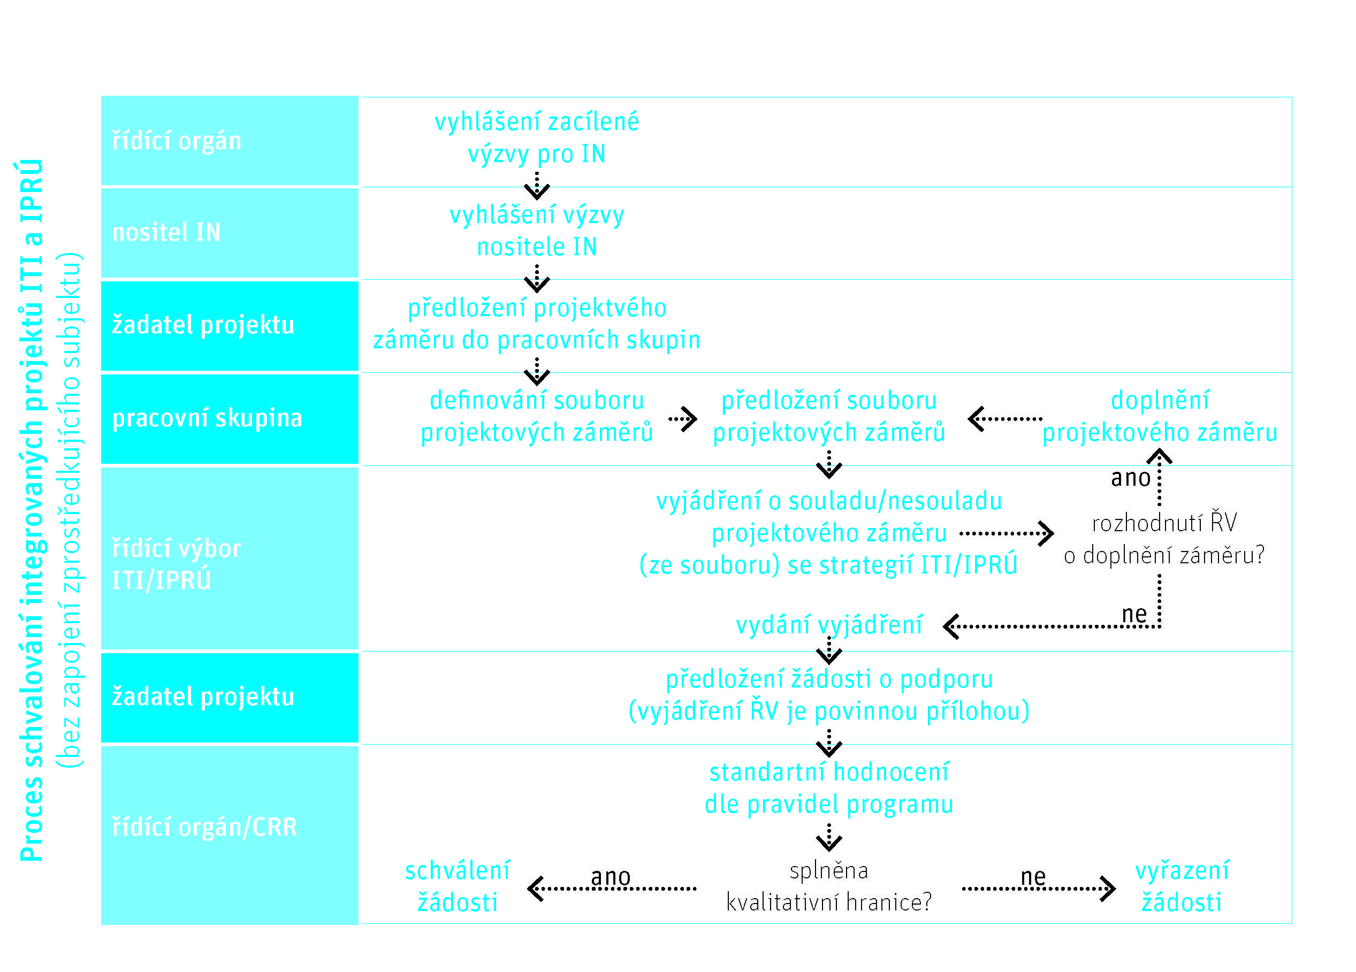
Proces schvalování projektů

Slide 5
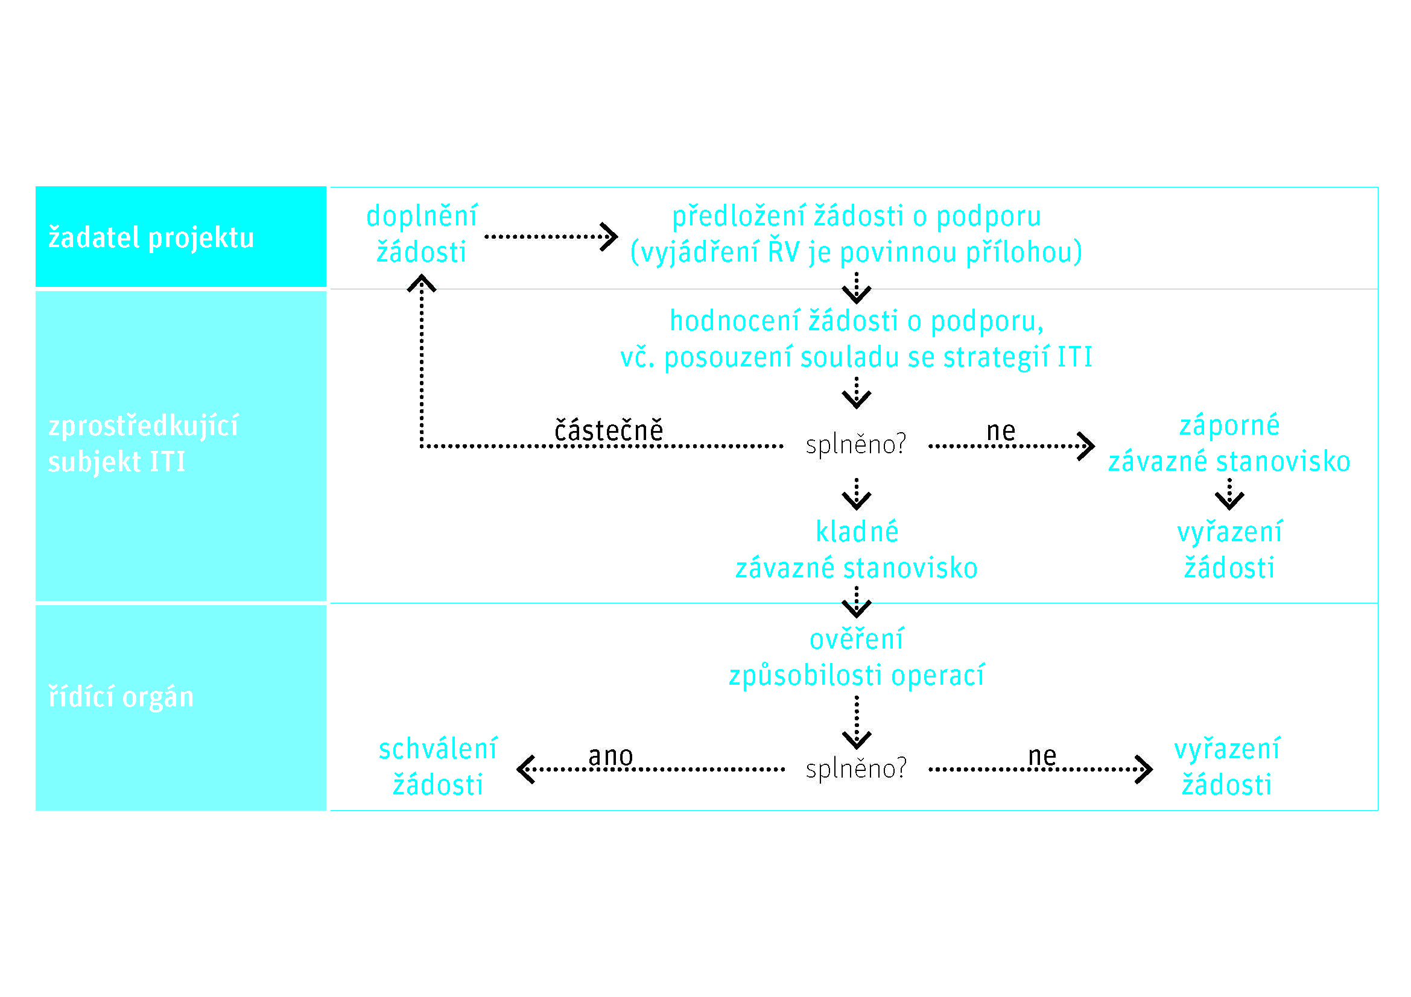
Zapojení zprostředkujícího subjektu

Slide 6
Předložené projektové záměry
3 předložené projektové záměry,
Projektové záměry za cca 611 mil. Kč (příspěvek Unie)
Hlavní problémy u přijatých PZ
Specifikace hlavních aktivit projektu
Špatně vyplněný indikátor
Provázanost projektů a kompatibilita aktivit
Riziko – nesplnění specifických kritérií přijatelnosti ZS ITI PMO

Slide 7
Předložené projektové záměry
Název | Žadatel | ORP | Termín realizace projektu | CZV | Podpora Unie | IROP_1.2_7 04 01_Počet zařízení a služeb pro řízení dopravy (ks)
Elektronické označníky, Říčany | Město Říčany | Říčany | 5/18-10/18 | 4 000 000,00 Kč | 3 400 000,00 Kč | 1
Vybavení vozidel dopravců Středočeského kraje zařízením pro aktivní preferenci | Středočeský kraj | SČK | 9/17-5/19 | 40 000 000,00 Kč | 34 000 000,00 Kč | 1
Modernizace informačního systému Středočeského kraje | Středočeský kraj | SČK | 6/17-8/19 | 675 000 000,00 Kč | 573 750 000,00 Kč | 1
 |  |  |  | 719 000 000,00 Kč | 611 150 000,00 Kč | 3

Slide 8
Alokace opatření ITI (telematika)
Opatření 1.2.1 Strategie ITI (Zavádění a modernizace inteligentních dopravních systémů a dopravní telematiky)
Celkové způsobilé výdaje 1 124 910 000 Kč
Příspěvek Unie z EFRR 956 173 500 Kč
Alokace výzvy nositele ITI č. 10
Příspěvek Unie 722 500 000 Kč (75 % celkové alokace na opatření)

Slide 9
Opatření 1.2.1 Strategie ITI (Zavádění a modernizace inteligentních dopravních systémů a dopravní telematiky)
Indikátor | Opatření 1.2.1 | Předložené PZ
Počet zařízení a služeb pro řízení dopravy (ks) | 5 | 3
Alokace EFRR | 956 173 500 Kč | 611 150 000 Kč

Slide 10
Posouzení souladu PZ se strategií ITI PMO
Výkonný tým nositele
Kontrola předložených projektových záměrů
Předloženy 3 projektové záměry
všechny PZ byly před konáním pracovní skupiny vyhodnoceny v souladu se Strategií ITI dle kritérií ŘV ITI PMO
V případě neúčasti žadatele na PS, může dojít k nesplnění kritéria Předkladatelé prokazatelně připravovali projektový záměr v koordinaci s nositelem ITI PMO.

Slide 11
Posouzení souladu PZ se strategií ITI PMO
Cíl pracovní skupiny
Vytvořit konsenzem takový soubor projektů, který naplní parametry výzvy
podporované aktivity
soubor projektů je kompatibilní s aktivitami týkající se preference vozidel veřejné hromadné dopravy realizované na území hl. m. Prahy z OP PPR
projekt je součástí souboru projektů o alespoň 2 PZ, které naplňují opatření Strategie ITI
využití alokace výzvy
plnění indikátorů

Slide 12
1) Elektronické označníky, Říčany
Náhrada stávajících analogových jízdních řádů za interaktivní označníky (na 12 zastávkách v Říčanech a stanovišti na Fialce)
Elektronické označníky budou zobrazovat přijíždějící spoje na elektronickém papíru nebo LED panelu
Elektronické označníku budou datově napojeny na informační systém ROPIDu a IDSK (systém integrován do PID)
Projekt navazuje na projekt SČK – Modernizace informačního systému Středočeského kraje
Hodnota indikátoru 70401: 1
Výše požadované podpory z EFRR: 3 400 000 Kč

Slide 13
2) Vybavení vozidel dopravců Středočeského kraje zařízením pro aktivní preferenci
Nákup a instalace zařízení pro aktivní preferenci vozidel
Zařízením budou vybavena všechna vozidla společného integrovaného dopravního systému Prahy a Středočeského kraje
Projekt má přímou vazbu na opatření 1.2.2: Opatření pro preferenci povrchové městské veřejné dopravy v uličním provozu (financováno z OP PPR na území hl. m. Prahy)
Hodnota indikátoru 70401: 1
Výše požadované podpory z EFRR: 34 000 000 Kč

Slide 14
3) Modernizace informačního systému Středočeského kraje
Vybavení zastávek autobusové dopravy informačními panely
Informační kiosky (vyhledání spojení apod.)
Instalace elektronických odjezdových tabulí
Instalace elektronických jízdních řádů
Synergie s dalšími projekty, jejichž cílem je zvýšení informovanosti cestujících a atraktivity veřejné dopravy v rámci budování Integrovaného systému pro Prahu a Středočeský kraj
Hodnota indikátoru 70401: 1
Výše požadované podpory z EFRR: 573 750 000 Kč

Slide 15
Hodnotící kritéria ZS ITI
Kritéria formálních náležitostí pro integrované projekty ITI Pražské metropolitní oblasti
Obecná kritéria přijatelnosti
Žádost o podporu odpovídá projektovému záměru, ke kterému vydal své vyjádření Řídící výbor ITI Pražské metropolitní oblasti.
Žádost o podporu a projektový záměr se shodují v údajích: žadatel, popis projektu, hodnoty indikátorů. Hodnoty indikátorů v žádosti o podporu jsou stejné jako hodnoty indikátorů uvedené v projektovém záměru nebo jsou vyšší či nižší max. o 5 % a tato změna je popsána a zdůvodněna. Zároveň výše dotace z EU v žádosti o podporu nepřevyšuje částku uvedenou v projektovém záměru.
Projekt bude realizován na území Pražské metropolitní oblasti, vyjma území hl. m. Prahy.
Projekt bude realizován na území Pražské metropolitní oblasti, vyjma území hl. m. Prahy. Ve SC 1.2 IROP u aktivity Telematika bude mít Pražská metropolitní oblast, vyjma hl. m Prahy, z realizace projektu prokazatelně úplný nebo převažující prospěch.

Slide 16
Hodnotící kritéria ZS ITI (telematika)
Specifická kritéria přijatelnosti pro integrované projekty ITI Pražské metropolitní oblasti pro aktivitu Telematika pro veřejnou dopravu
Projekt zohledňuje specifické potřeby osob se sníženou schopností pohybu a orientace v přístupu k aplikacím nebo službám inteligentního dopravního systému.
Projekt je navržen k realizaci v rámci systému integrované dopravy.
Projekt je součástí Integrovaného dopravního systému Prahy a Středočeského kraje.
Projekt je kompatibilní se systémem Pražské integrované dopravy.
Projekt má silnou vazbu na opatření 1.2.2: Opatření pro preferenci povrchové městské veřejné dopravy v uličním provozu.
Projekt je součástí většího souboru projektů, který přispívá k integrovanému řešení problému.
OSNOVA STUDIE PROVEDITELNOSTI - DOPLŇUJÍCÍ INFORMACE PRO HODNOCENÍ PROVÁDĚNÉ ZS ITI PRAŽSKÉ METROPOLITNÍ OBLASTI

Slide 17
Další postup
Jednání ŘV ITI PMO – 27. září
Vydání vyjádření ŘV ITI PMO – do 6. října 2017
Výzva ZS ITI (průběžná) vyhlášena 19. června 2017
Příjem žádostí otevřen od 29. září 2017
Ukončení příjmu žádostí 29. prosince 2017
Následně budou projektové žádosti hodnoceny dle hodnotících kritérií Zprostředkujícího subjektu ITI Pražské metropolitní oblasti
Rozhodovat bude připravenost a kvalita projektů

Slide 18
Děkujeme za pozornost!
Manažerka ITI
Kristina Kleinwächterová
keinwachterova@ipr.praha.eu
tel. 236 004 631
Asistent ITI
Ondřej Kubíček
kubicek@ipr.praha.eu
Tematický koordinátor pro dopravu
Patrik Macho
macho@kr-s.cz

